Slide 1

知识点：全磁盘扫描垃圾文件并清除

Slide 2
01
tkinter模块界面菜单设计
07
按名称实现文件搜索
02
编制菜单响应事件
08
搜索超大文件
03
OS模块迭代遍历目录
目录
04
界定垃圾文件并扫描
05
多线程加速扫描过程
06
全磁盘扫描垃圾文件并清除

Slide 3
6
全磁盘扫描垃圾文件并清除

Slide 4
全磁盘扫描垃圾文件并清除
Tkinter 是 Python 的标准 GUI 库。Python 使用 Tkinter 可以快速地创建 GUI 应用程序。由于 Tkinter 是内置到 python 的安装包中，因此只要安装好 Python 之后就能 import Tkinter 库。
tkinter类库主要是分为两个部分，一个是Widget classes（部件类），另一个是Mixins（多重继承或者混入）。

Slide 5
全磁盘扫描垃圾文件并清除
Tkinter支持15个核心的窗口部件，这个15个核心窗口部件类列表如下：
窗口部件及说明：
Button：一个简单的按钮，用来执行一个命令或别的操作。
Canvas：组织图形。这个部件可以用来绘制图表和图，创建图形编辑器，实现定制窗口部件。
Checkbutton：代表一个变量，它有两个不同的值。点击这个按钮将会在这两个值间切换。
Entry：文本输入域。

Slide 6
全磁盘扫描垃圾文件并清除
Frame：一个容器窗口部件。帧可以有边框和背景，当创建一个应用程序或dialog(对话）版面时，帧被用来组织其它的窗口部件。
Label：显示一个文本或图象。
Listbox：显示供选方案的一个列表。listbox能够被配置来得到radiobutton或checklist的行为。
Menu：菜单条。用来实现下拉和弹出式菜单。
Menubutton：菜单按钮。用来实现下拉式菜单。
Message：显示一文本。类似label窗口部件，但是能够自动地调整文本到给定的宽度或比率。

Slide 7
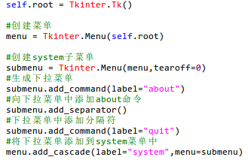
全磁盘扫描垃圾文件并清除
代码分析可参见4.1.1小节，这里不在赘述。

Slide 8
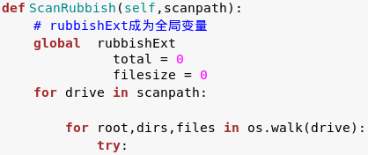
全磁盘扫描垃圾文件并清除
这里开始扫描垃圾，靠定义的后缀名来识别垃圾文件，利用os.walk方法来遍历磁盘路径，OS模块的分析参见4.1.3小节。

Slide 9
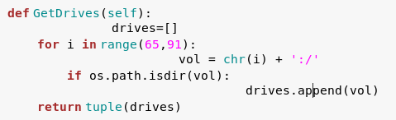
全磁盘扫描垃圾文件并清除
定义GetDrives函数来获取盘符，for循环利用chr（）函数遍历磁盘。

Slide 10


谢谢

